Slide 1
DIABETES MELLITUS
DIABETES TYPE 1, DIABETES TYPE 2 EN ZWANGERSCHAPSDIABETES

Slide 2
WIE HET WEET, MAG HET ZEGGEN?
SUIKERZIEKTE & ZOETE DOORLOOP
HOE NOEMDE MEN VROEGER ‘DIABETES MELLITUS’?

Slide 3
WAT IS DM TYPE 1?
Auto-immuunziekte, ontstaat vaak op jonge leeftijd.
Afweersysteem.
Insuline-cellen (betá-cellen) alvleesklier (pancreas).
Te weinig tot geen insuline.
Insuline is een primaire levensbehoefte.
Toename DM type 1 onder Nederlandse bevolking.
(bron: www.diabetesfonds.nl).

Slide 4
OORZAKEN DM TYPE 1.
AUTO-IMMUUNZIEKTE.
ERFELIJKHEID (IN GERINGE MATE).
VOEDING (BIJV. GLUTEN OF KOEMELK).
VIRUSSEN (BIJV. VERKOUDHEID OF GRIEP).
DM TYPE 1 KUN JE NIET VOORKOMEN.
(BRON: WWW.DIABETES FONDS.NL).

Slide 5
RISICOFACTOREN DM TYPE 1.
SPECIFIEKE RISICOFACTOREN DM TYPE 1 NOG NIET BEKEND.
SOMMIGE VARIANTEN VAN HLA-GENEN (RISICOGENEN).
DM TYPE 1 BIJ EEN EERSTEGRAADS FAMILIELID BIJV. MOEDER.
VOEDING/ALLERGENEN.
ZIEK ZIJN.
(BRON:
WWW.DIABETESFONDS.NL ).

Slide 6
SYMPTOMEN DM TYPE 1.
Overmatige urineproductie (polyurie).
Hevige dorst, veel drinken (polydipsie).
Veel eten (Polyfagie)
Adem die naar aceton ruikt.
Vermagering.
Wazig zien.
Misselijk zijn of overgeven, beroerd voelen.
(Bron: Boek Pathologie van Mark Zelman, 2017, www.diabetesfonds.nl).

Slide 7
DIAGNOSE DM TYPE 1.
NHG-standaard.
Internist stelt diagnose.
Bloedonderzoek (glucose, HbA1c)
Urineonderzoek (glucose en ketonen).
(Bron: ZorgstandaardDiabetes.nl).

Slide 8
WIE HET WEET, MAG HET ZEGGEN?
JEUGDDIABETES
Hoe werd DM type 1 ook wel genoemd?
Waarom?

Slide 9
ONDERZOEK DM TYPE 1, (wetenschappelijk).
EILANDJES VAN LANGERHANS (ALVLEESKLIER) TRANSPLANTATIE, DONOR.
STAMCELLEN VOOR EIGEN AANMAAK INSULINE.
BIJSTUREN VAN AFWEERSYSTEEM.
(BRON: WWW.DIABETESFONDS.NL,

Slide 10
BEHANDELING DM TYPE 1.
Dagelijks bloedsuiker meten.
Dagelijks insuline spuiten/insulinepomp.
Elke dag benodigde insuline berekenen m.b.t. de voeding.
Diabetes/Leefstyle VPK, diëtiste, specialisten ZH.
Mentale ondersteuning.
(Bron: Boek Pathologie van Mark Zelman, 2017, www. Diabetesfonds.nl).

Slide 11
PROGNOSE DM TYPE 1.
DM type 1 :
Is nog niet te genezen.
Gemiddelde levensverwachting:
Korter.
Woonplaats.
Wisselingen in bloedglucosewaarden.
Chronisch:
Levenslang.
Door de verbeterde gezondheidszorg worden de overlevingskansen voor mensen met DM type 1 groter.
COMPICATIES ZIE DM TYPE 2.
(Bron: www.diabetesfonds.nl).

Slide 12
PREVALANTIE, EPIDEMIOLOGIE EN MORBIDITEIT/MORTALITEIT DM TYPE 1.
Prevalentie (proportie van de populatie die de ziekte heeft):
100.000 mensen, waarvan 20.000 kinderen tot 20 jaar, in Nederland.
Stijgt elk jaar met ongeveer 3.8%.
Wereldwijde toename.
Epidemiologie (verspreiding van ziekteaantallen onder groep mensen):
Wereldwijde toename.
Jonge kinderen en pubers.
Overgewicht & stress.
Morbiditeit/Mortaliteit (geeft ziekteaantallen en sterftecijfers aan):
2017 – 2800 personen.
meer vrouwen dan mannen.
sterfte neemt toe met de leeftijd.
sterfgevallen door complicaties.
(Bron: www.diabetesfonds.nl).

Slide 13
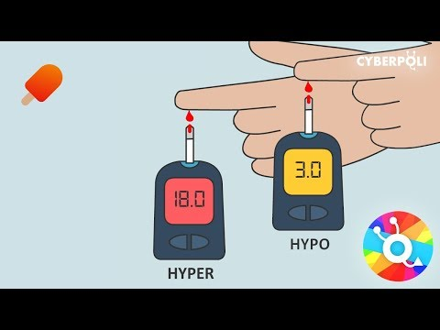
HYPER EN HYPO
https://www.youtube.com/watch?v=QTq1VFezHqA

Slide 14
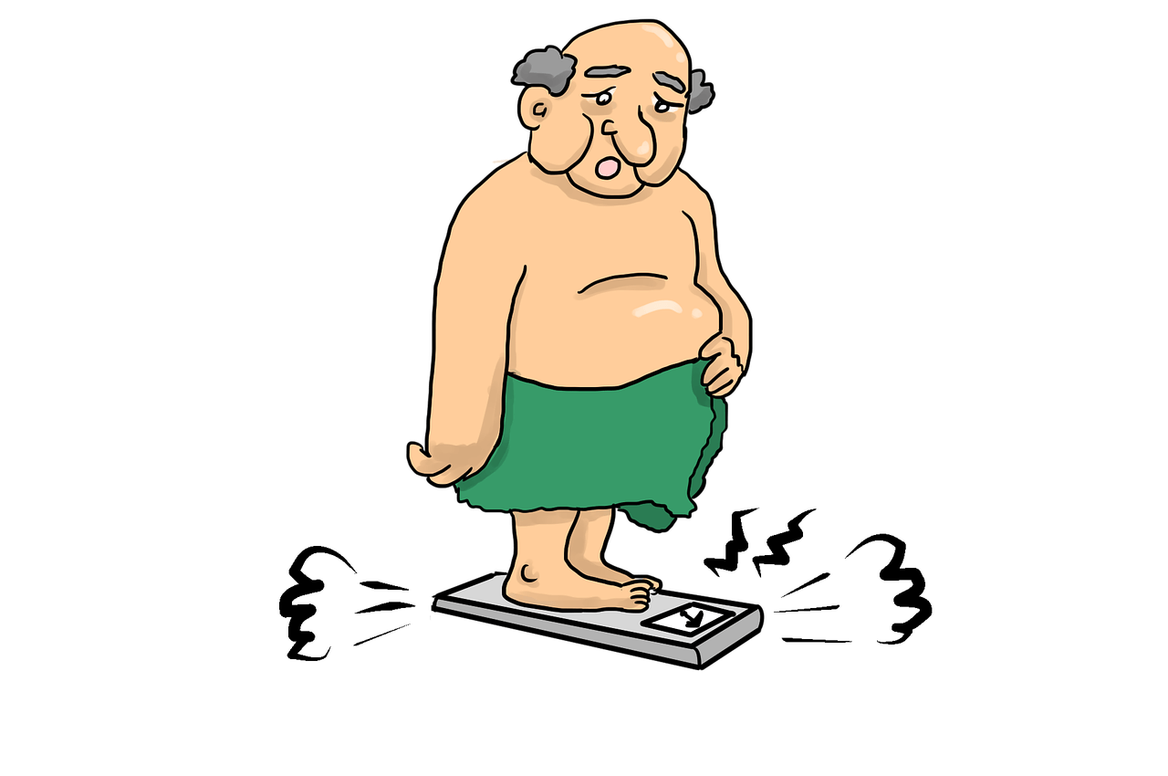
DM TYPE 2
OORZAKEN/RISICOFACTOREN
Erfelijkheid
Overgewicht als gevolg van ongezonde leefstijl (ongezond eten, weinig beweging)
Ouder worden
Roken

Slide 15
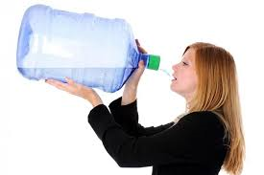
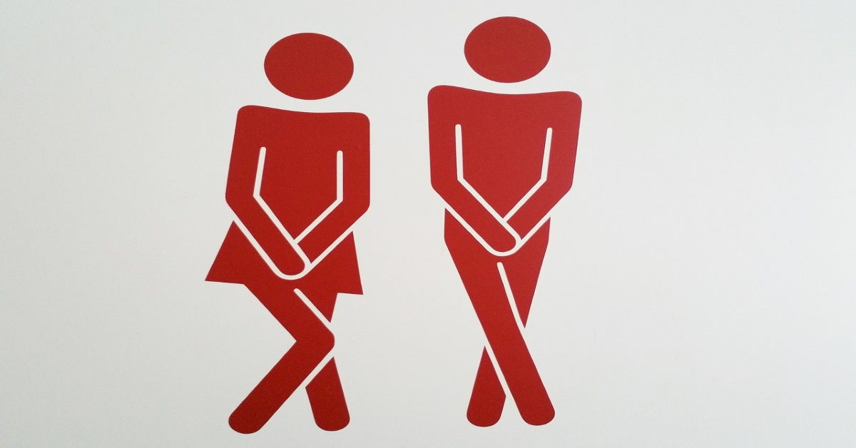
SYMPTOMEN TYPE 2
Meestal geen tot weinig verschijnselen
Veel drinken
Slecht genezende wondjes
Terugkerende infecties (blaasontsteking)

Slide 16
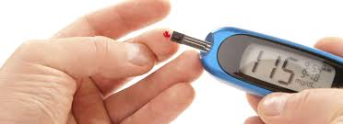
DIAGNOSE DM TYPE 2.
Bloedsuikerconcentratie meten
‘s Morgens, na 8-10uur vasten 🡪 >7.0mmol/L
Willekeurig moment op de dag🡪 >11.0mmol/L

Slide 17
BEHANDELING DM TYPE 2
Leefstijl wijzigen – Bewegen, afvallen, passend dieet
Geneesmiddelen
Regulatie van bloedsuiker.
Verlagen van bloeddruk.
Verlagen van cholesterol.

Slide 18
PROGNOSE DM TYPE 2.
Sterk afhankelijk van de regulering van bloedsuikerspiegel / cholesterol / bloeddruk
Kans op complicaties:
beschadiging van hart- en bloedvaten (“atherosclerose”)
beschadiging van het netvlies (“retinopathie”)
beschadiging van de nieren (“nefropathie”)
beschadiging van de zenuwen (“neuropathie”)
zweren en infecties van de voeten en onderbenen (diabetische voet)
(Bron: www.lumc.nl).

Slide 19
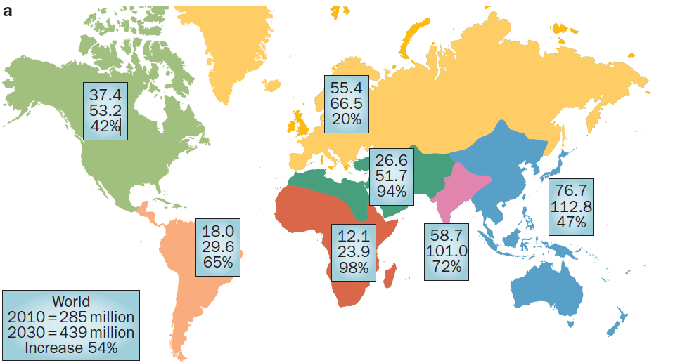
PREVALENTIE, EPIDEMIOLOGIE EN MORBIDITEIT/MORTALITEIT DM TYPE 2.
Prevalentie (proportie van de populatie die de ziekte heeft):
9 van de 10 diabetespatiënten heeft DM type 2.
Ruim 1.2 miljoen mensen in Nederland
Epidemiologie (verspreiding van ziekteaantallen onder groep mensen):
Toenemende ziekte
Morbiditeit/Mortaliteit (geeft ziekteaantallen en sterftecijfers aan):
Sterftecijfer is onvolledig - door complicaties.
(Bron: www.diabetesfonds.nl & onderzoek (Lei Chen, Dianna J. Magliano and Paul Z. Zimmet ).

Slide 20
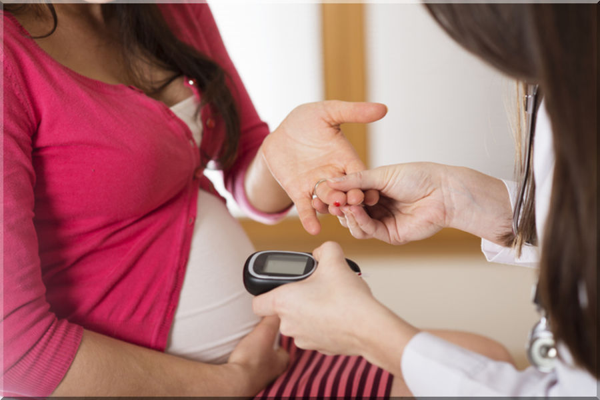
Zwangerschapsdiabetes
Oorzaken
Hormonale veranderingen tijdens zwangerschap leiden tot insulineresistentie
Risicofactoren
- Eerder zwangerschapsdiabetes gehad. - Overgewicht - Eerder een zwaar kind (<4500 gram) - In je directe familie iemand met diabetes type 2 - Je van afrikaanse, zuid-aziatische of midden oosterse afkomst bent - Polycysteus Overium Syndroom (PCOS)

Slide 21
Zwangerschapsdiabetes
Symptomen
Diagnose
Meestal geen, soms: - Dorst
- Veel plassen - Moeheid - Afvallen
- Jeuk
- Veel vruchtwater
Glucose tolerantie test (GTT)
Naar een suikerdrankje meten ze je bloedglucosewaarden
Hoger dan 7.8 mmol/l is zwangerschapsdiabetes

Slide 22
Ziekteverloop/begeleiding
Zwangerschapscontroles in het ziekenhuis door gynaecoloog
Bevalling in het ziekenhuis
Zwangerschapscontroles in het ziekenhuis
Na de bevalling: Baby kan te laag glucose waarde hebben, meten door hielprik.

Slide 23
Behandeling
Koolhydraten verdelen & suikerrijke producten verminderen
Tijdelijk insuline spuiten
Complicaties
Baby’s zijn erg groot bij geboorte
Meer risico op diabetes type 2
Vergroten kans op postnatale depressie

